Slide 1

AI人臉身份識別打卡系統
學生點名系統
第11組
組員：朱柔安、李悅閱、吳志遠、徐悅珊、宋昀庭、李是頡

Slide 2
目錄
01
系統簡介
02
系統動機及目的
CONTENTS
03
系統功能
04
系統技術
05
Demo展示
P.2

Slide 3
目錄
06
系統未來展望
07
困難與解決方式
CONTENTS
08
自我檢討及改善
09
專題建議
10
分工表及時程表
P.3

Slide 4
01 系統簡介

Slide 5
刷臉
防疫期間
受夠掃QR Code點名了嗎?
P.5

Slide 6







系統簡介_流程介紹
選擇使用身分
鏡頭拍攝
偵測人臉位置
相似度辨識身分
語音確認身分及到課時間
身分比對
寫入到課時間
P.6

Slide 7
02 系統動機及目的

Slide 8



系統動機及目的
01
02
03
新冠肺炎疫情
省時、有效率
精準辨識學生身分
因近期受疫情影響，老師們需全面掌握到課學生的人數及身分。
為避免出現防疫漏洞，因而發展出此項點名系統，幫助老師掌握到課學生之身分。
考量老師上課時間有限，若再加上口頭點名時間，對全體師生來說非有效率的教學方式。
因而發展此項點名系統，減少老師在課堂上點名所需花費的時間。
利用臉部辨識系統進行相似度辨識能更精確的掌握學生身分，也可避免學生出現任意點名的情況發生。
#同學不用再瘋狂掃QrCode了
#老師不再因點名口乾舌躁了呢
#再也不需重複輸入學號姓名耶
P.8

Slide 9
03 系統功能

Slide 10
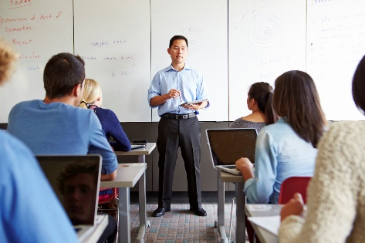
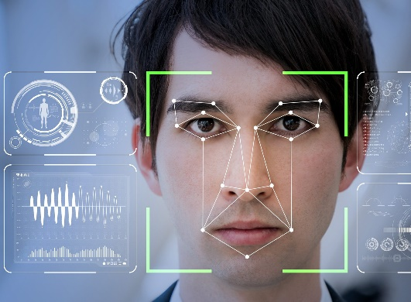

系統功能
點名 & 學生管理
語音機器人
人臉辨識
資料庫-學生資料表
進行身分比對
-------------------------
記錄/設定到課時間
管理學生資料
攝像頭-偵測人臉位置
拍照
進行臉部相似度辨識
加入語音功能
確認學生身分
判斷準時/遲到
P.10

Slide 11
04 系統技術

Slide 12
系統技術
OpenCV
Azure
sqlite3
操作攝影機
偵測人臉位置
拍照
人臉身分辨別
相似度辨識
儲存名冊資料
寫入到課時間
gTTS
Tkinter
優化功能
語音判讀
語音儲存
打卡介面
管理者介面
P.12

Slide 13
05 Demo展示

Slide 14
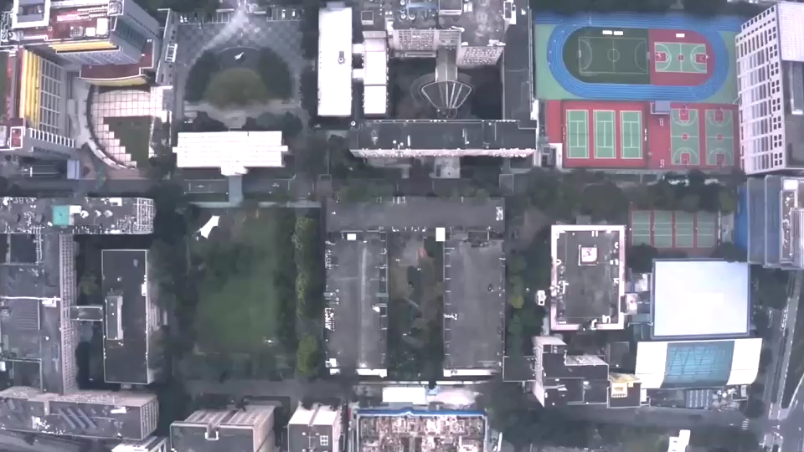

Slide 15
06 系統未來展望

Slide 16
系統未來展望
將人臉辨識打卡系統結合學生資訊系統，有助於學校更有效率且更確實的落實點名
加入他國語言，辨識出外國人時，語音機器人自動轉換語言模式
語音機器人加入心靈雞湯小語，讓上課的學生都有好心情
P.16

Slide 17
07 困難與解決方式

Slide 18
困難與解決方式
困難 | 解決方式
沒學過需要使用的套件，例如:opencv、sqlite3等等 | 上網爬文、找資料、問同學，想辦法自學
套件更新快速，導致課本上所教的方式無法使用 | 利用官方提供的程式碼做修改
雖然能理解專題整題架構及呈現方式，但實作起來還是不太容易 | 熟讀課本，運用學校資源，適當請教師長及同學能有效提升能力
P.18
Notes:
首先，因為大家都沒有學過需要使用的套件，所以我們就想辦法利用網路上的資源，並請教有經驗的同學，各自分工學習
再者，Microsoft azure的人臉辨識API一直在更新，導致課本上的內容是不堪使用的。我們的解決方式是利用微軟官方提供的程式碼來進行修改。
第三，雖然我們對於整個專案的架構呈現是有方向的，但真正要能實作出想像中的樣子，還是有一定的難度。所以我們就努力的熟讀課本，適當的詢問老師及同學們的想法，努力地完成專案。

Slide 19
08 自我檢討及改善
Notes:
那我們對於自己在製作專案的檢討和其對應的改善方式如下

Slide 20
自我檢討及改善
自我檢討 | 改善方式
熱情不足，有時候卡太久會不高興 | 保持耐心，仔細思考問題出在哪裡
開會常常睡過頭 | 前一天早點睡
撰寫程式的能力不足，在很多方面都沒辦法幫忙 | 努力自學，並在其他部份多幫忙，例如:報告、做簡報等等
因為其他課程很多，導致沒什麼時間花在專題上 | 不要選太多課，導致無暇顧及每堂課程
一開始沒有事先設想好程式流程，後來添加附加功能，使程式碼稍微混亂 | 事先擬定好撰寫流程，使撰寫程式碼變得比較有架構
P.20
Notes:
第一，相信大家對於製作專題可能會有彈性疲乏的時候，那我們也是一樣，一直遇到bug的時候，也會喪失熱情。我們想到的改善方式是保持耐心，靜下心來思考要怎麼解決
第二，因為我們每週四中午都會例行性的開一次stand up meeting，那有些同學可能課業忙的比較晚，會不小心睡過頭，那針對這樣的問題，我們就可以請同學前一天早點睡
第三，每個組員的能力不一，有些同學可能沒辦法負荷大量的程式撰寫工作。所以我們可以嘗試額外多花時間自學，也可以自願幫忙其他部份。
第四，有的組員選了滿多課程的，很奮發努力修學分，導致分給專題製作的時間就相對較少，那我們的改善方式是大家就互相幫忙，那同學自己覺得要做適當的時間管理
最後，因為我們是採敏捷式開發，那我們在程式設計上就會需要在某些程式流程上變動一些功能，所以不熟悉的話就容易讓程式碼相對比較雜亂一些。那我們的改善方式是撰寫程式碼的時候，可以先預想好整套流程，這樣之後在增加功能時，程式碼比較有架構。

Slide 21
09 專題建議
Notes:
接下來，我們有一些給學弟妹及老師的建議

Slide 22
專題建議
學弟妹 | 老師
善用網路上的學習資源，找尋不會的功能教學 可以考慮使用敏捷式開發的方式，一步步優化系統 有書本的輔助可以幫助你更有架構的劃分專題每一部分，能更有效率的分工合作，完成專題製作 | 希望可以拉長專題的製作時間，讓同學們有足夠的時間去作出更完整的專題 希望可以提早說明專題細節及報告架構，幫助同學有效率的產出專題作品 讓學生自行發想專題主題，在撰寫自己有興趣的主題會更有動力去完成
P.22
Notes:
學弟妹們！善用網路資源自學，就可以完成不會寫的功能，也可以考慮使用敏捷式開發的概念，一步步的優化系統，就可以掌控時間，在時限完成專案。也可以去圖書館借書或乾脆買一本書整組一起看，會讓你在製作專題的時候更有架構的劃分功能，也能更有效率的分工完成任務唷！
那對於老師的建議，我們希望能夠拉長專題製作的時間，也希望可以提早說明專題的細節和簡報需要的內容，有比較有效率且有更多時間完成專題。另外，我們覺得也不需要拘泥於課本的主題，讓同學自己思考想做什麼，會更有動力完成。

Slide 23
10 分工表及時程表
Notes:
最後呢，就是我們的分工表和時程表！

Slide 24
分工表
項目 | 負責人
OpenCV、語音機器人、編修簡報、報告 | 李悅閱、朱柔安
Azure訓練、GUI設計、程式整合、協助影片錄製 | 吳致遠
Sqlite3 資料庫建置、報告 | 徐悅珊、宋昀庭
簡報製作、會議紀錄、剪輯demo影片 | 李是頡
P.24

Slide 25
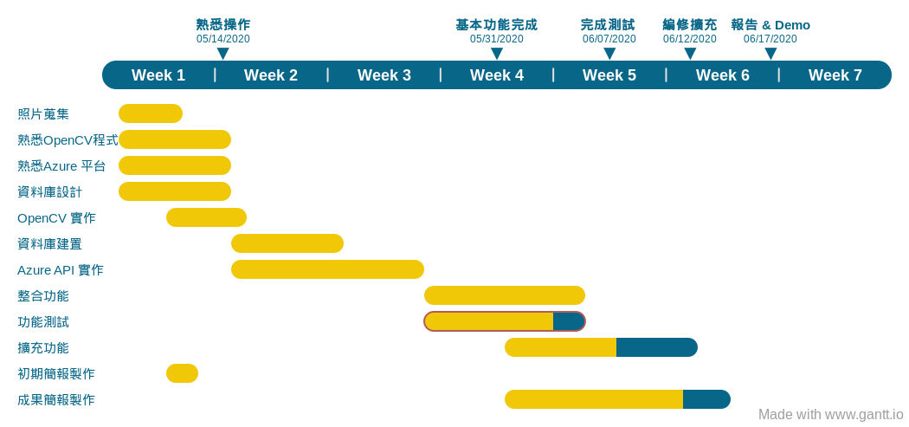
時程表
因為每項工作都拉長Deadline
所以提前完成~
P.25

Slide 26
THANK YOU
學生點名系統
第11組
組員：朱柔安、李悅閱、吳志遠、徐悅珊、宋昀庭、李是頡

